Slide 1
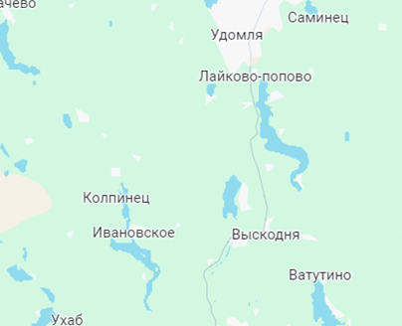
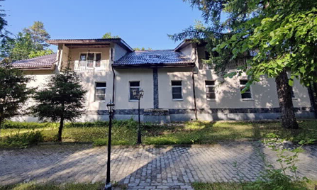
АО «Атомтехэнерго» Тверская обл., Удомельский городской округ, м. Ивановское
Тип актива
(сооружение)
Общая площадь: 5 749 кв.м
Свободная площадь: 5 749 кв.м
Кол-во этажей: 2
Право: собственность
Кадастровый номер: 69:35:0212301:187 Обременения/ограничения: нет
Инженерные коммуникации (мощности)
Электричество: 60кВт
Водоснабжение: собственное (скважина)
Канализация: собственная (септик)
Теплоснабжение: собственная (котельная)
Газоснабжение: нет (планируется газификация)
Контактная информация
Фото актива
Фото актива
Миханьков С.Г. тел.: 8 (495) 221-18-18, доб. 31-75, Зайцева Е.А. 8 985 287 43 96
E-mail: kate@atech.ru, Zaytseva@atech.ru
на ЭТП https://www.fabrikant.ru/v2/trades/procedure/view/MjJf0nGTVQX0WKBQSENEnA

